Slide 1
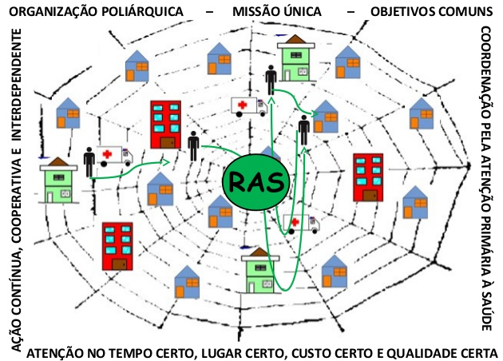

Rede de atenção à saúde mental

Slide 2
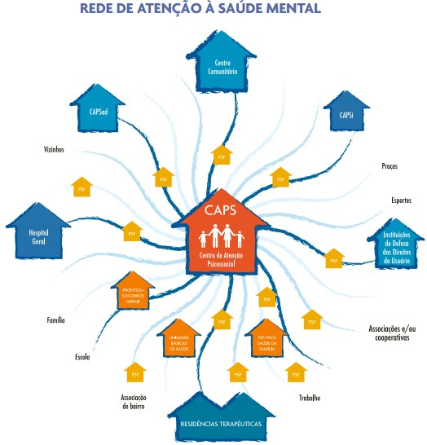
Rede de saúde:

Slide 4
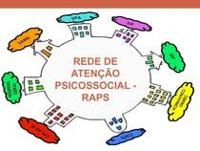
Região de Saúde
Espaço geográfico contínuo constituído por agrupamentos de municípios limítrofes (identidades culturais, econômicas e sociais e de redes de comunicação e infraestrutura de transportes compartilhados);
Critérios
Atenção Primária;
Urgência e Emergência;
Atenção Psicossocial;
Atenção Ambulatorial Especializada e Hospitalar;
Vigilância em Saúde.

Slide 5
REDES DE ATENÇÃO A SAÚDE
Conjunto de ações e serviços de saúde articulados em níveis de complexidade crescente, com a finalidade de garantir a integralidade da assistência à saúde.

Slide 6

REDE DE ATENÇÃO PSICOSSOCIAL/RAPS
Portaria nº 3088, de 23 de dezembro de 2011 –
Institui a Rede de Atenção Psicossocial/RAPS:
“(...) criação, ampliação e articulação de pontos de
atenção à saúde para pessoas com sofrimento ou
transtorno mental e com necessidades
decorrentes do uso de crack, álcool e outras
drogas, no âmbito do Sistema Único de
Saúde/SUS”.

Slide 7
OBJETIVOS DA RAPS
Ampliar o acesso à atenção psicossocial da população em geral;
Promover a vinculação das pessoas em sofrimento/transtornos
mentais e com necessidades decorrentes do uso de crack, álcool e outras drogas e suas famílias aos pontos de atenção;
Garantir a articulação e integração dos pontos de atenção das redes de saúde no território;
Qualificando o cuidado por meio do acolhimento, do acompanhamento contínuo e da atenção às urgências.

Slide 8
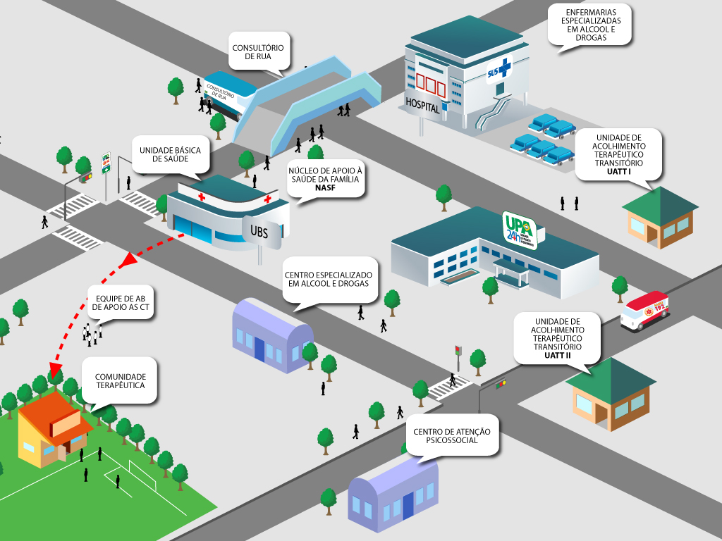

Slide 9


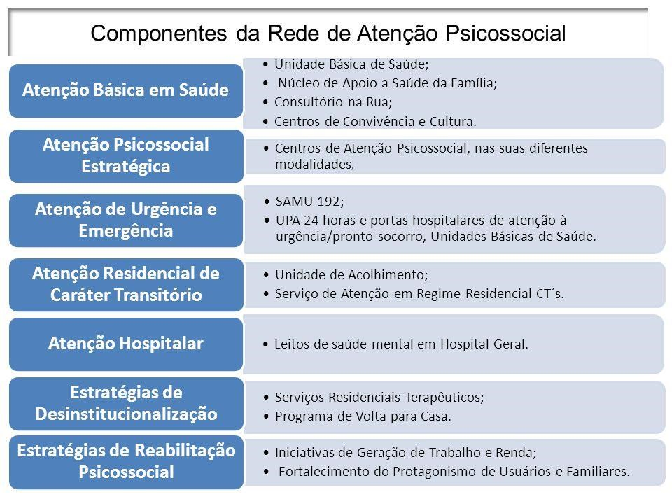

Slide 10


Slide 11
ATENÇÃO BÁSICA EM SAÚDE
UBS – UNIDADE BÁSICA DE SAÚDE NA RAPS
Desenvolver ações de promoção da saúde mental, prevenir o uso de drogas;
Fazer diagnóstico precoce e tratar pessoas com transtorno leves e uso abusivo de drogas;
Realizar atendimento em conjunto com o NASF ou CAPS;
Articular o cuidado com outros pontos da rede de saúde
a

Slide 12
Equipe de Consultório na Rua
Equipe itinerante de saúde vinculada a UBS, que cuida da saúde de pessoas que vivem em situação de rua, em especial daquelas com sofrimento devido ao uso de drogas ou de transtornos mentais, articulada com os demais pontos da rede de saúde.

Slide 13
Núcleo de Apoio à Saúde da Família – NASF
Apoiar as ESFs e as equipes de atenção básica, atuando no apoio matricial;
Compartilhar o cuidado dando suporte ao manejo de situações de sofrimento devido a transtorno mental e uso de drogas.

Slide 14
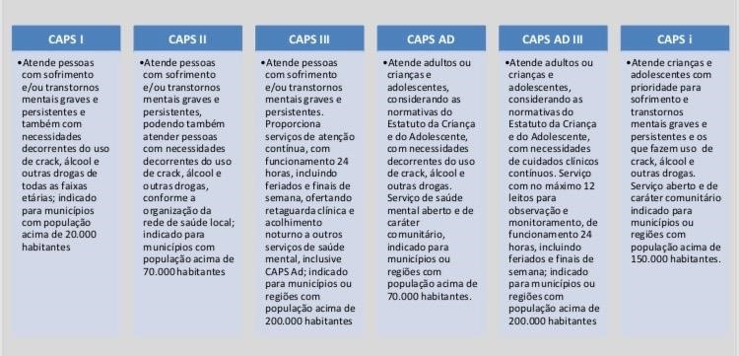
ATENÇÃO PSICOSSOCIAL ESTRATÉGICA

Slide 15
CAPS I
Atende pessoas de todas as faixas etárias que apresentam prioritariamente intenso sofrimento psíquico decorrente de transtornos mentais graves e persistentes, incluindo aqueles relacionados ao uso de substâncias psicoativas, e outras situações clínicas que impossibilitem estabelecer laços sociais e realizar projetos de vida.

Slide 16
CAPS II
Atende pessoas que apresentam prioritariamente intenso sofrimento psíquico decorrente de transtornos mentais graves e persistentes, incluindo aqueles relacionados ao uso de substâncias psicoativas, e outras situações clínicas que impossibilitem estabelecer laços sociais e realizar projetos de vida.
Diferença populacional

Slide 17
CAPS III
Atende prioritariamente pessoas que apresentam intenso sofrimento psíquico decorrente de transtornos mentais graves e persistentes, incluindo aqueles relacionados ao uso de substâncias psicoativas, e outras situações clínicas que impossibilitem estabelecer laços sociais e realizar projetos de vida.
Diferença: horário de funcionamento

Slide 18
CAPS i
Atende crianças e adolescentes (até 24 anos) que apresentam prioritariamente intenso sofrimento psíquico decorrente de transtornos mentais graves e persistentes, incluindo aqueles relacionados ao uso de substâncias psicoativas, e outras situações clínicas que impossibilitem estabelecer laços sociais e realizar projetos de vida.

Slide 19
CAPS AD II
Atende pessoas de todas as faixas etárias que apresentam prioritariamente intenso sofrimento psíquico decorrente do uso de substâncias psicoativas.
CAPS III
Funcionamento 24 horas
Poderá atender a população infanto-juvenil de acordo com o ECA.

Slide 20
Residências Terapêuticas
Destinada às pessoas com transtorno mental em processo de desinstitucionalização (com mais de um ano de internação ininterrupto).
Tipo I
Pessoas com certo grau de independência, no máximo 8 moradores.
Tipo II
Pessoas com certo grau de dependência, no máximo 10 moradores.

Slide 21
Leitos de saúde mental em HG
Oferece tratamento hospitalar para casos graves relacionados aos transtornos mentais e ao uso de álcool, crack e outras drogas, em especial de abstinências e intoxicações severas.

Slide 22
Unidade de Acolhimento – UA
• Oferece acolhimento voluntário e cuidados contínuos para pessoas com necessidades decorrentes do uso de crack, álcool e outras drogas, em situação de vulnerabilidade social e familiar e que demandem acompanhamento terapêutico protetivo. Tempo de permanência de até 180 dias, dependerá da avaliação da UA e do CAPS.
• UA Adulto – maiores de 18 anos, ambos os sexos, 10 a 15 vagas.
• UA Infanto-Juvenil – crianças e adolescentes, entre dez e dezoito anos incompletos, 10 vagas.

Slide 23


Slide 24

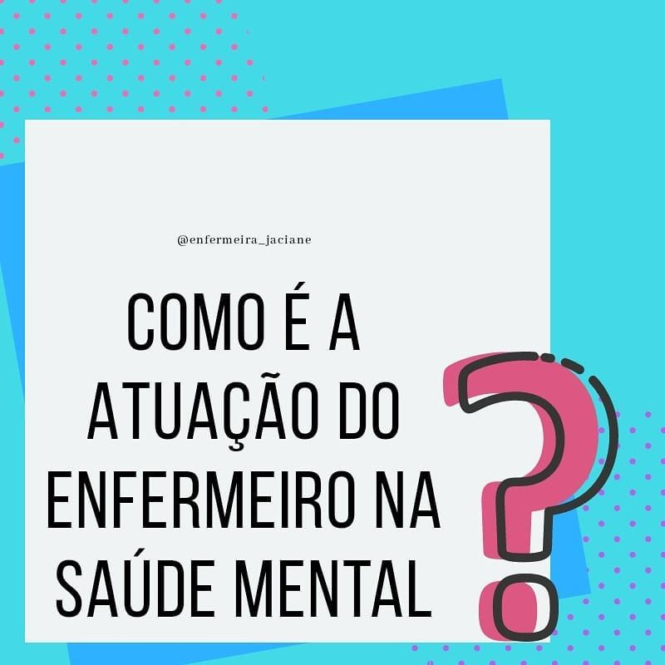
FUNÇÃO DO ENFERMEIRO(A) NA SAÚDE MENTAL:

Slide 25
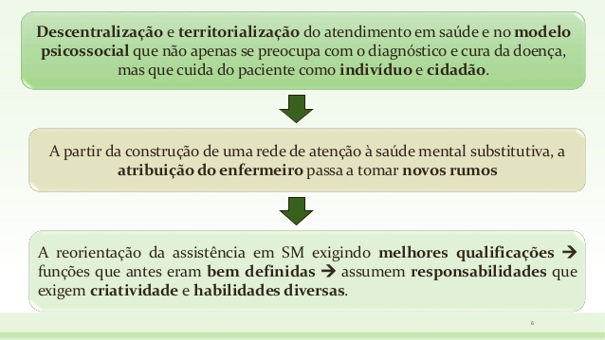


Slide 26
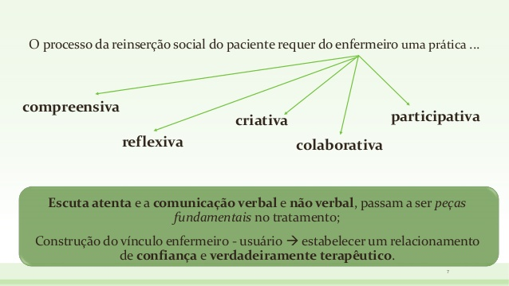
Função do enfermeiro na saúde mental:

Slide 27
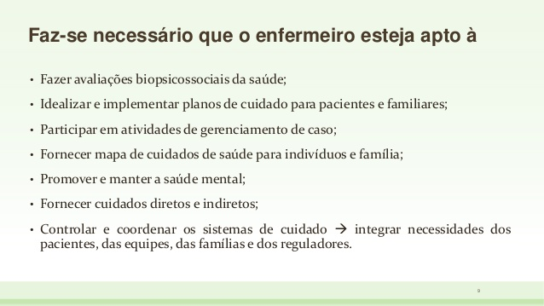

Slide 28
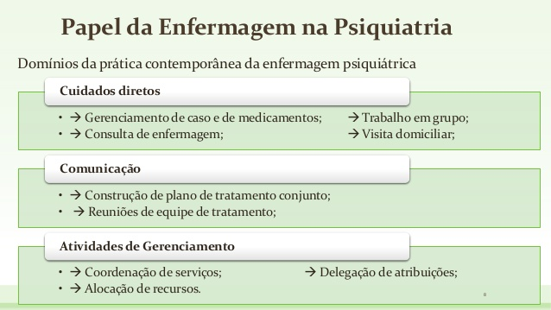

Slide 29
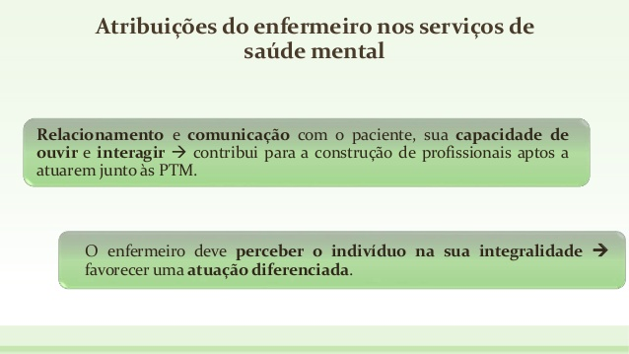

Slide 30
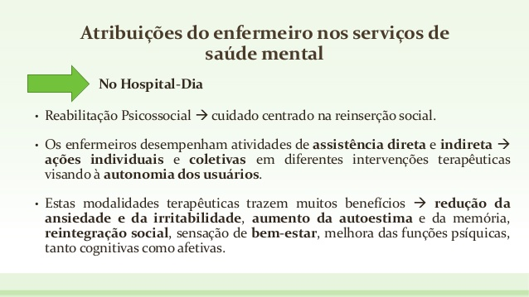

Slide 31
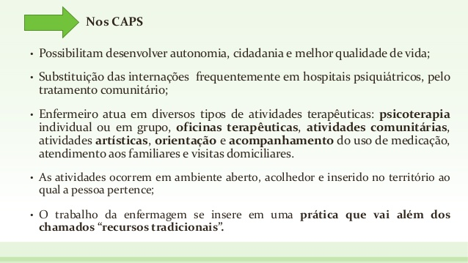

Slide 32
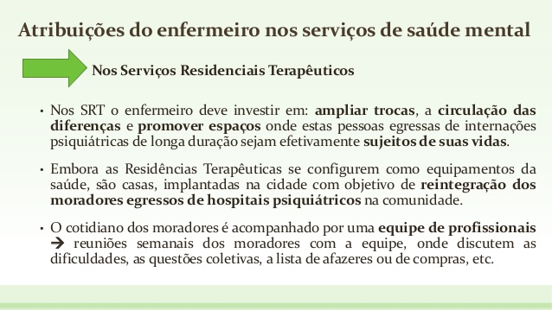

Slide 33
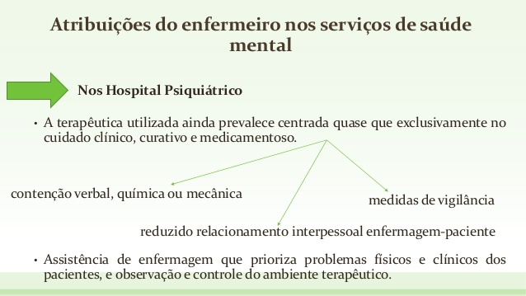

Slide 34
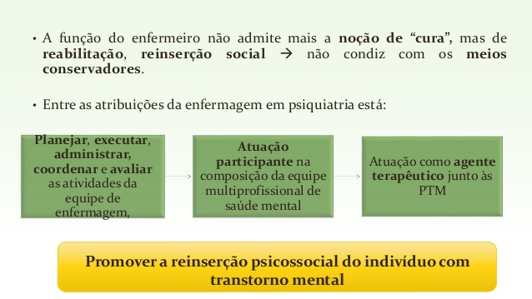

Slide 35
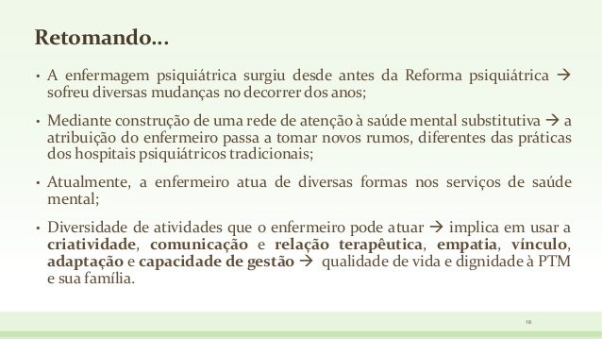

Slide 36



